Slide 1
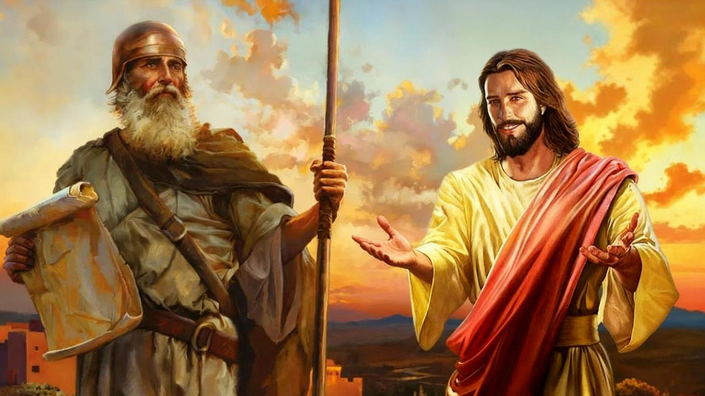
真正的约书亚
二零二五年十二月六日，第十课

Slide 2
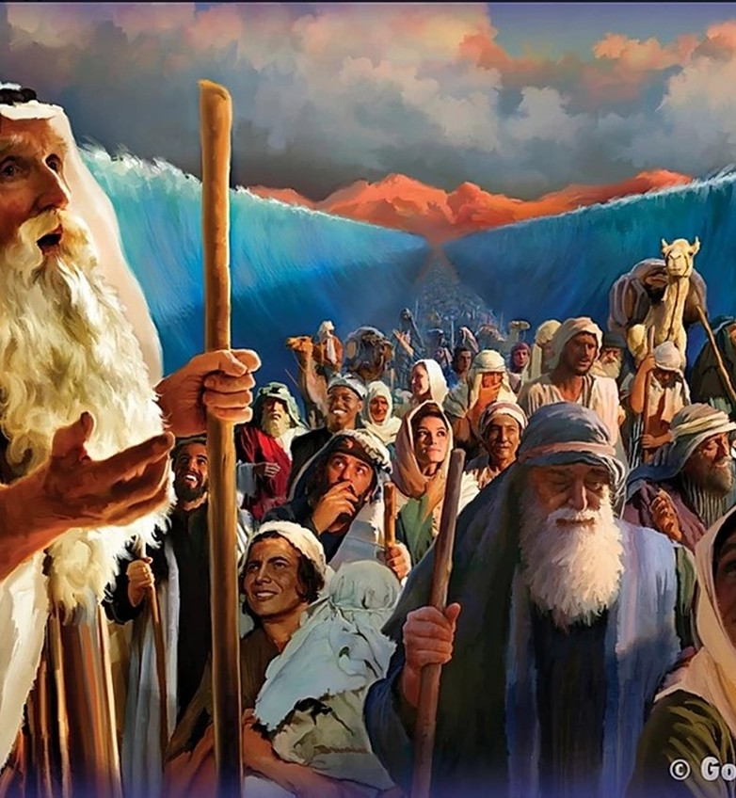
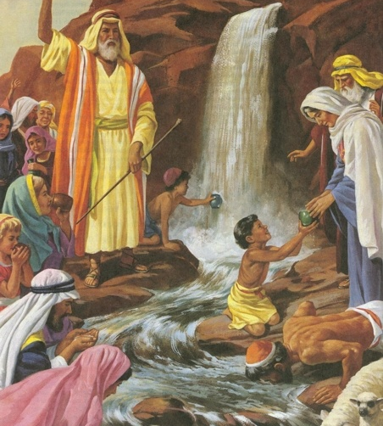
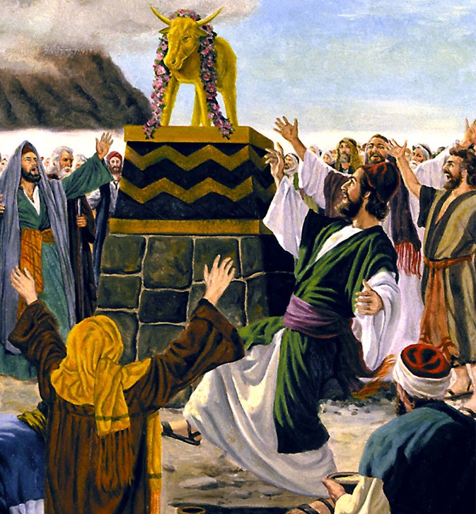
“ 他们遭遇这些事都要作为鉴戒，并且写在经上，正是警戒我们这末世的人。” ( 哥林多前书 10:11 )

Slide 3

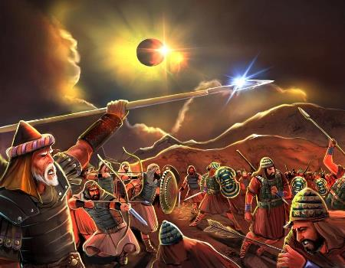
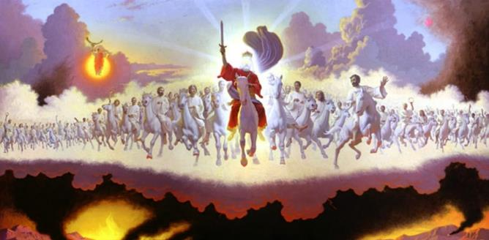







我们可以从两种不同（且互补）的方式解读约书亚记的生平，就是从摩西五经和约书亚记本身的描述之中读取，无论是作为历史还是作为预表性的意义。
为了正确地以预表方法来解释约书亚这一人物，我们首先必须了解支配圣经中预表型释经的一些规则：预表与实体。
完成这一件事后，我们将追溯约书亚在圣经其余部分的预表性意义，寻找上帝通过祂的话语留给我们的信息，特别是与“预表性约书亚”相关的信息。
圣经中的预表:
什么是预表学?
预表分类
约书亚的象征意义:
约书亚作为一个预言性的表号
约书亚的实体
约书亚作为教会的一种预表

Slide 4

圣经中的预表

Slide 5


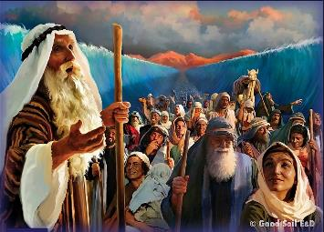
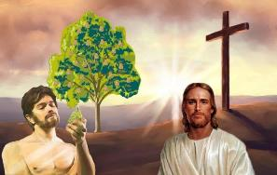
什么是预表?
“ 他们遭遇这些事都要作为鉴戒，并且写在经上，正是警戒我们这末世的人。” ( 哥林多前书 10:11 ”
保罗和其他圣经作者使用“预表”一词来指代表他所处时代和/或未来的某个历史人物或事件（称为“实体”）。。
例如，罗马书 5：14 提到亚当作为一种预表（钦定版中的“预像”），“指将来的那位”，也就是耶稣——实体。
预像
大卫 (诗篇 22:1)
预告
新的大卫 (耶利米书 23:5)
实体
耶稣 (马太福音 27:46)
预像
祭牲 (利未记 1:3-5)
预告
受苦的仆人 ( 以赛亚书 53:5-7)
实体
耶稣的死( 约翰福音 19:16-18)
在许多情况下，我们在旧约中发现某些迹象表明，某些人物或事件是未来某事的预像。让我们来看两个例子:

Slide 6

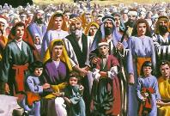
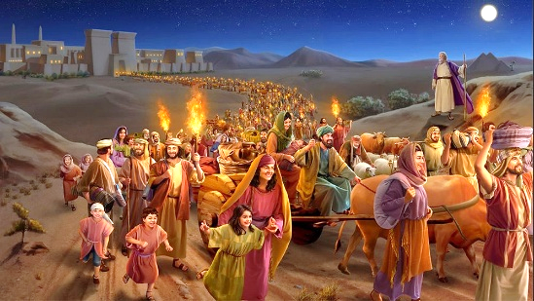
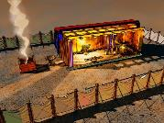
预表的分类
“住在那里，直到希律死了。这是要应验主藉先知所说的话，说：“我从埃及召出我的
儿子来。” ” (马太福音 2:15)
旧约中的预像指向新约中三种不同的实体：基督;教会;还有末世。
预表与实体
以色列
出埃及记
圣所
基督
教会
末世
基督
教会
末世
基督
教会
末世
他被带到了埃及
马太福音 2:13-15
新以色列
加拉太书 6:16
十四万四千人
启示录 7:4
旷野四十天
马太福音 3:16-4:2
受洗并被基督所扶持着
哥林多前书 10:1-6
从背道的教会中出来
启示录 18:4
他就像我们中间支起的一座圣幕
约翰福音 1:14; 2:21-22
林前 3:16-17
新耶路撒冷，我们的圣幕
启示录 21:2-3
预表
实体
我们是上帝的殿

Slide 7

约书亚
的
象征意义

Slide 8


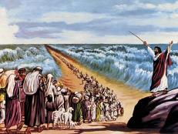
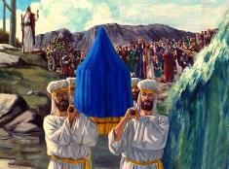
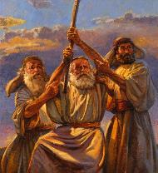
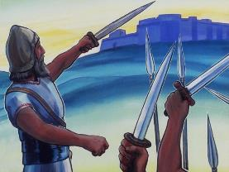
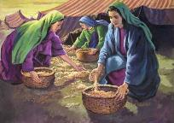
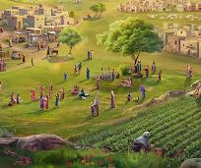
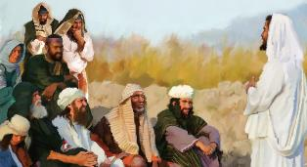
约书亚作为一种预表
“耶和华你的 神要从你们弟兄中间给你兴起一位先知像我，你们要听从他。” ( 申命记 18:15)
约书亚部分实现了摩西关于第二位先知将领导百姓的预言（申命记18：15-19)。
像摩西一样，约书亚也直接领受上帝的信息; 他也庆祝了逾越节;他横渡了河水; 他也看见了主的天使; 他伸出的手也带来了胜利; 他也呼吁百姓们在他去世后仍旧保持忠诚;等等。
吗哪是在摩西的时代开始降临，在约书亚领导的时代停止了。此外，约书亚执行了摩西所指示的土地划分和建立逃城的指示。
但百姓明白摩西的预言远远超越了在约书亚身上的应验（约翰福音1：21）。因此，摩西和约书亚都成为了真正实体的预表，这实体才完全实现了摩西关于“先知”的预言：就是耶稣（使徒行传 3：22-26)。

Slide 9


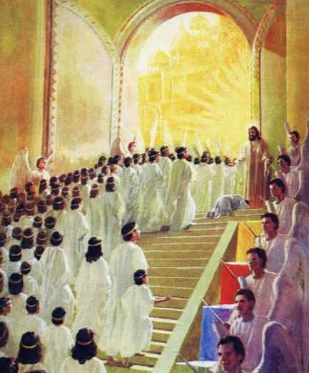
约书亚所预表的实体
“耶和华如此说：“在悦纳的时候，我应允了你；在拯救的日子，我济助了你。我
要保护你，使你作众民的中保（注：“中保”原文作“约”），复兴遍地，使人承受荒凉之地为
业。” ( 以赛亚书 49:8 )
约书亚领导的战争目标是使以色列人定居在应许之地。以赛亚将弥赛亚的工作描述为将“荒凉之地 [归于他的子民] ”（以赛亚书 49：8），他使用了与约书亚记里相同的词语。
耶稣（实体）的生平和工作，如何在约书亚（作为一个预表）的生平和工作上反映出来了？
耶稣在约旦受洗后，曾与邪恶势力争斗
他在旷野中待了四十天后才开始工作
他在十字架上击败了敌人
祂赐予我们战胜属灵敌人的胜利
他赐予我们真正的安息
他赐予我们一份永不朽坏的产业

Slide 10

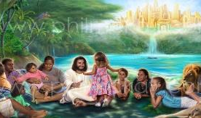
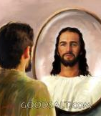
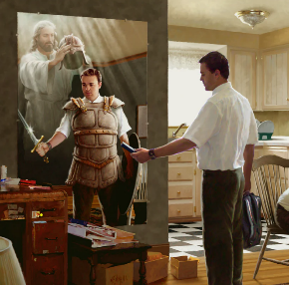

约书亚作为教会的预表
“因我们并不是与属血气的争战，乃是与那些执政的、掌权的、管辖这幽暗世界的，
以及天空属灵气的恶魔争战。” ( 以弗所书 6:12)
约书亚与教会
今天我们有一场战斗要打，由我们的“约书亚”领导，他为我们装备了所需要的铠甲军装（以弗所书 6：10-12）。
此外，他已经赐给了我们产业，并赐给了我们属灵的福气（以弗所书1：3,11）。
约书亚与末世
但约书亚的预表之完全成就将在末世，当所有恶军被毁灭，我们完全拥有我们的产业：一个我们可以放心生活的土地（启示录 20：7-9; 以西结书28：26）。
在那之前，让我们像约书亚一样在恩典中成长，让上帝改变我们，使我们每天都更像祂。

Slide 11

“上帝的真以色列人向天上的迦南前进时，也有一位元帅引领他们。他担任作领袖的使命固然不需要世人的教导；然而他还是因受苦难得以完全；而且“他自己既然被试探而受苦，就能搭救被试探的人。”（来2:10,18）我们的救赎主没有显出一点世人的软弱或缺点，然而为要使我们得以进入应许之地，他还是舍命了。”
怀爱伦（先祖与先知，原文480面）

